Slide 1
Συνδεσμολογία αντιστατών (αντιστάσεων)
Τι εξυπηρετεί:
Δεν υπάρχει στο εμπόριο η αντίσταση που χρειαζόμαστε
Πολλές φορές στα ηλεκτρονικά κυκλώματα πρέπει να αντικαταστήσουμε πολλές αντιστάσεις με μία, η οποία να προκαλεί το ίδιο αποτέλεσμα με τις άλλες.
Πρέπει να χρησιμοποιήσουμε κάποιες από τις αντιστάσεις που υπάρχουν στο εμπόριο και να τις συνδέσουμε κατάλληλα.
Είναι λοιπόν αναγκαία η μελέτη της συνδεσμολογίας των αντιστατών (αντιστάσεων).

Slide 2
Οι αντιστάσεις μπορούν να συνδεθούν μεταξύ τους με διάφορους τρόπους. Έτσι δημιουργούνται τα λεγόμενα συστήματα αντιστάσεων.
Η ένταση του ηλεκτρικού ρεύματος, που μπαίνει και βγαίνει από τα άκρα ενός τέτοιου συστήματος ονομάζεται ολική ένταση I_{oλ}.
Η τάση που εφαρμόζεται στα άκρα του ονομάζεται ολική τάση V_{ολ}.
Επίσης, ονομάζουμε ισοδύναμη ή ολική αντίσταση R_{oλ} ενός τέτοιου συστήματος, την αντίσταση, στα άκρα της οποίας, αν εφαρμόσουμε τάση V_{ολ}, θα διαρρέεται από ρεύμα έντασης Ι_{ολ}. Δηλαδή:
Ι
Ι

Slide 3
Αν αντικαταστήσουμε ένα σύστημα αντιστάσεων με την ολική αντίστασή του, προκύπτει συνδεσμολογία ηλεκτρικά ισοδύναμη με την αρχική.
Οι δύο πιο απλοί, αλλά πιο βασικοί τρόποι σύνδεσης αντιστάσεων:
α) σε σειρά και β) παράλληλα.
Με το συνδυασμό τους προκύπτουν «μικτοί» τρόποι σύνδεσης.

Slide 4
Τα όργανα θεωρούνται ιδανικά. Οι αντιστάσεις R₁, R₂
και R₃ είναι γνωστές (R₁ = 10Ω, R₂ = 20Ω, R₃ = 30Ω). Με το βολτόμετρο V μετράμε την τάση στα άκρα του συστήματος V_{ολ} και με το αμπερόμετρο την ένταση του ρεύματος Ι_{ολ}. Είναι: V_{ολ} = 12V και Ι_{ολ} = 0,2Α.
Η σχέση που συνδέει τις R₁, R₂ και R₃ με το R_{ολ} είναι:
Με τα βολτόμετρα V₁, V₂ και V₃ μετράμε τις τάσεις στα άκρα των R₁, R₂ και R₃ αντίστοιχα. Είναι: V₁ = 2V, V₂ = 4Vκαι V₃ = 6V.
Παρατηρούμε ότι:

Slide 5
Χαρακτηριστικό της συνδεσμολογίας αυτής είναι ότι όλες οι αντιστάσεις διαρρέονται από την ίδια ένταση ρεύματος I, που είναι ίση με την ολική ένταση Ι_{ολ}.
Δηλαδή:
Θεωρητική απόδειξη.
Η σύνδεση δυο αντιστάσεων σε σειρά ισοδυναμεί με αύξηση του μήκους ενός αγωγού, άρα η ολική αντίσταση είναι μεγαλύτερη και από τη μεγαλύτερη αντίσταση του συστήματος.

Slide 6
Παράδειγμα

Slide 7
Σύνδεση παράλληλα
Θεωρούμε το κύκλωμα
Οι αντιστάσεις R₁,R₂ και R₃ είναι γνωστές (R₁ = 10Ω,
R₂ = 20Ω, R₃ = 30Ω).
Με το βολτόμετρο μετράμε την τάση στα άκρα του συστήματος V_{ολ} και με το αμπερόμετρο την ένταση του ρεύματος Ι_{ολ}. Είναι: V_{oλ}= 6V και I_{ολ} = 1,1Α.
Παρατηρούμε ότι:
Χαρακτηριστικό της συνδεσμολογίας αυτής είναι ότι όλες οι αντιστάσεις έχουν την ίδια τάση V, που είναι ίση με την ολική τάση V_{ολ}. Δηλαδή:

Slide 8
Θεωρητική απόδειξη.
Η σύνδεση αντιστάσεων παράλληλα ισοδυναμεί με αύξηση της διατομής ενός αγωγού, άρα η ολική αντίσταση είναι μικρότερη και από τη μικρότερη αντίσταση του συστήματος.

Slide 9
Παράδειγμα

Slide 10
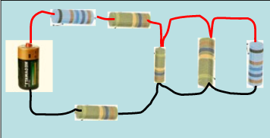
ΜΕΙΚΤΗ ΣΥΝΔΕΣΗ ΑΝΤΙΣΤΑΤΩΝ

Slide 11
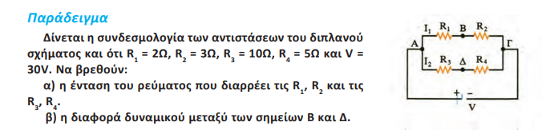

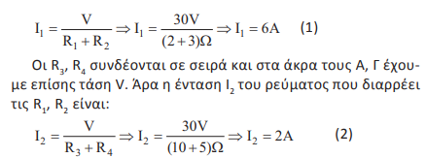

Slide 12
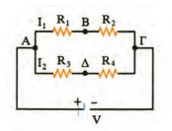
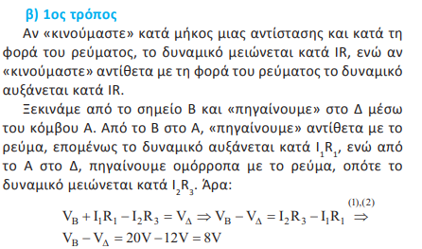

Slide 13
